Slide 1

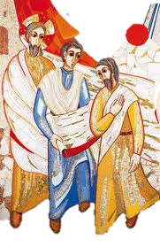

LA MISTAGOGIA:
la nascita dei centri giovanili oratorio
a cura di don Enzo Sazio

Slide 2
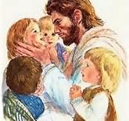
La cura degli adolescenti e dei giovani per un vero rinnovamento dell’iniziazione cristiana non deve essere dimenticata.
Non si tratta semplicemente di un tema esterno all’IC….. è, piuttosto, uno dei punti più trascurati quando si discute dell’iniziazione e della sua continuità
nella mistagogia.

Slide 3

Spesso si ragiona, così, quasi come un matematico che ritiene di essere riuscito a dimostrare
un teorema saldissimo:
l’abbandono dei ragazzi dopo la cresima prova con evidenza che l’impianto dell’IC è errato.
Questo modo di ragionare è “errato”,
perché dimentica appunto di riflettere sulla pastorale giovanile e sulle caratteristiche peculiari della pre-adolescenza e dell’adolescenza.

Slide 4
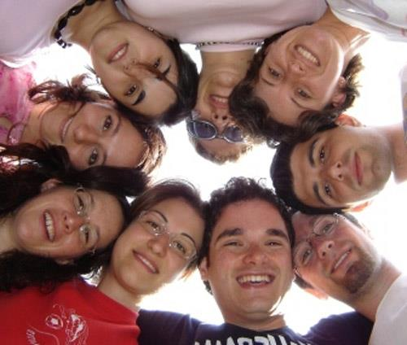
L’itinerario di un adolescente ha esigenze molto diverse da quello di un bambino.
…i ragazzi sentono forte la necessità di
incontrare come testimoni di fede
non solo degli adulti,
ma anche
dei giovani più grandi di loro,
che mostrino loro come sia possibile e significativo vivere da cristiani l’età giovanile.

Slide 5

Dove manca una “cura”
per la pastorale giovanile
gli adolescenti spesso interrompono il loro cammino di fede.

Slide 6
L’esperienza mostra che nelle parrocchie e nelle comunità cristiane dove è maturata una presenza vivace di gruppi giovanili che vivono seriamente
il loro cammino cristiano
- e che i ragazzi più piccoli incontrano nella vita parrocchiale, nell’animazione liturgica, nel servizio, nell’animazione dell’oratorio, ecc. -
la continuità del cammino dopo l’IC è possibile ed estremamente feconda.

Slide 7

All’opposto, dove l’IC non è inserita in un contesto di una realtà giovanile cristiana viva, anche l’accompagnamento
delle famiglie si rivela debole per
la continuazione del cammino.

Slide 8


Si potrebbe così riformulare il precedente teorema:
i ragazzi si allontanano dalla chiesa dopo la cresima perché non trovano un ambiente che sappia accompagnarli nella fede ora che hanno delle esigenze peculiari che sono quelle dell’adolescenza.

Slide 9
Gli adolescenti ed i giovani sentono ancor più che i bambini il desiderio di essere accompagnati nella fede..
Apprezzano una catechesi che si dimostri all’altezza delle esigenze culturali che stanno maturando nel confronto con l’esperienza scolastica
ed, insieme, desiderano fare esperienza di vita ecclesiale con i loro pari, accompagnati da sacerdoti, adulti e giovani più grandi in cui si riconoscono.

Slide 10
Per tutte queste ragioni sembra allora di poter affermare
che
un vero rinnovamento dell’IC
non può limitarsi a guardare solamente alle problematiche delle famiglie e dei bambini, dimenticando la pastorale giovanile.

Slide 11
Quando si prende in considerazione il mondo dei giovani, tre sono le domande che sorgono spontanee per iniziare un lavoro di studio e di confronto:
chi fa pastorale giovanile? intendendo cioè gli educatori che stanno con i giovani;
come si fa pastorale giovanile? intendendo il metodo da usare;
con quali strumenti si fa pastorale giovanile?

Slide 12
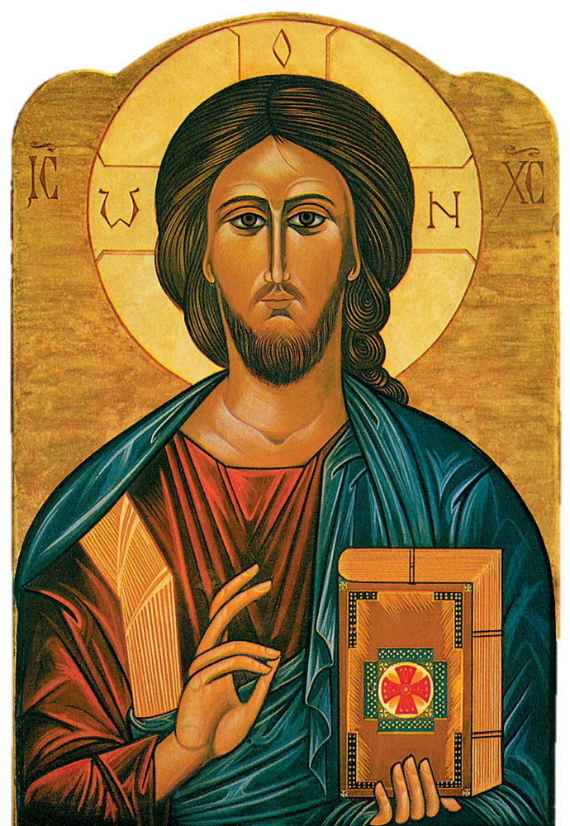
1. Che cosa è la Pastorale dei giovani
La pastorale giovanile si interessa di tutto quello che la Chiesa mette in opera perché i giovani incontrino
Gesù Cristo
segue le diverse proposte e ne valuta le impostazioni,
le mette in dialogo e dialoga con esse,
mediante un proprio progetto.

Slide 13

Si caratterizza soprattutto perché prende sul serio i due termini
pastorale
giovanile
ciascuno secondo la sua valenza,
per creare tra essi una relazione nuova e illuminante attraverso
una ricomprensione continua.

Slide 14

Quindi giovanile non si riduce a un
«aggettivo»
ma diventa un’indicazione di contenuti,
fa i conti con i grandi fenomeni di «vita» dei giovani.
Il destinatario «tipo» non è colui che deve
«imparare»
le verità e la pratica della fede,
ma chi deve essere ancora interpellato da esse per capirne
il significato, per essere aiutato a riesprimerlo e
ad arricchirlo della novità di cui è portatore.

Slide 15

Ne consegue che i giovani sono:
da evangelizzare perché presentano una serie di difficoltà,
oggetti ma anche soggetti e protagonisti reali della evangelizzazione.

Slide 16
Il problema non è dato da come avvicinare i giovani alla proposta di fede….
Ci sono altre domande più importanti:
  come aiutare il giovane a riappropriarsi della sua vita, sentendosi soggetto e protagonista?
  come risvegliare e tenere vivo il senso della ricerca di ciò che è buono e vero?
  come aiutarlo ad aprirsi agli altri? Alle loro esperienze, ai loro valori?
  come far sperimentare che il luogo ecclesiale è un luogo di elaborazione del senso alla vita?

Slide 17
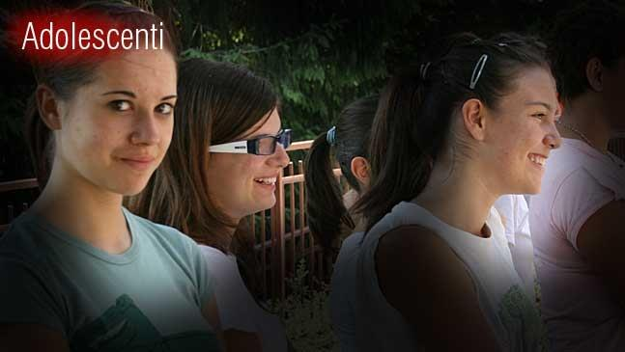
In questo contesto allora diventa indispensabile mettere al centro
della pastorale, dell’attenzione
della comunità ecclesiale,
la persona del giovane.
Solo così si cercherà di camminare con i giovani
(Educare i giovani alla fede, cap. 19)
Le scelte di fondo della pastorale giovanile
allora sono:
Educazione ed Evangelizzazione.

Slide 18
Gli operatori di pastorale «come educatori» alla fede si propongono di rivelare il mistero di Cristo, condurre alla sua persona, far scoprire nel vangelo il senso supremo, aiutare a crescere come uomini nuovi:
l’educazione suscita la ricerca di senso e il desiderio di Dio;
l’evangelizzazione rapporta alla razionalità e organizza i valori in una personalità originale: quella del credente.

Slide 19

Nell’educazione, allora,
il «soggetto» viene considerato
come agente principale
e, quindi
anche l’evangelizzazione
«fa appello alle risorse dell’intelligenza, del cuore, del desiderio di Dio che ogni giovane
porta nel profondo di sé».

Slide 20


2. Cosa significa educare
  I luoghi comuni sull’educazione
Si impara facendo esperienza,
più che per lezioni su ciò
che si deve o non si deve fare.
Quindi:
l’educatore ha più da fare che da dire;
per educare ci vuole un rapporto paritario. L’educatore come amico

Slide 21
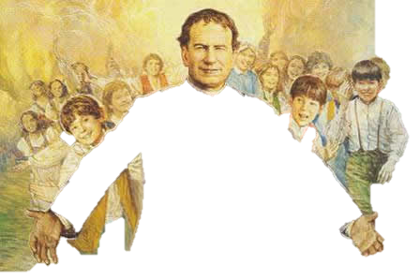
Educare è questione di cuore
Dice San Giovanni Bosco:
“L’educazione è cosa del cuore… chi sa di essere amato, ama, e chi è amato ottiene tutto, specialmente dai giovani… i cuori si aprono e fanno conoscere
i loro bisogni e palesano
i loro difetti”.
Senza avere capito i bisogni dei ragazzi non si può
instaurare un dialogo educativo.

Slide 22
E i loro bisogni sono differenti per qualità, peso e valore
Bisogno di sentirsi valutati
I nostri ragazzi hanno bisogno di sentire che sono un valore per quello che sono, non per quello che fanno;
Bisogno di amare ed essere amati
I nostri ragazzi hanno bisogno di amare
ed essere amati.
Educare è bello
L’educazione è un’arte gioiosa;
non può essere un lavoro forzato
L’amore che previene
E’ indispensabile creare fin dall’inizio un forte e sano rapporto affettivo.
La speranza paziente
Un’altra virtù essenziale per chi vuole educare è la speranza paziente.

Slide 23
  “Come educare alla fede”
L’educazione
“deve promuovere la formazione della persona umana sia in vista del suo fine ultimo, sia per il bene delle varie società di cui l’uomo è membro e in cui, diventato adulto, avrà mansioni da svolgere”
(Vat. II, Gravissimum Educationis, 1).
Sappiamo educare?
La responsabilità educativa richiede preparazione, formazione, confronto, impegno.

Slide 24
Educare, oggi, è difficile
E’ cambiata la famiglia patriarcale o matriarcale;
è cambiato il rapporto giovani-adulti;
è cambiato il valore delle istituzioni (stato, partiti, giustizia, scuola, lavoro);
è cambiato il valore sociale della religione

Slide 25
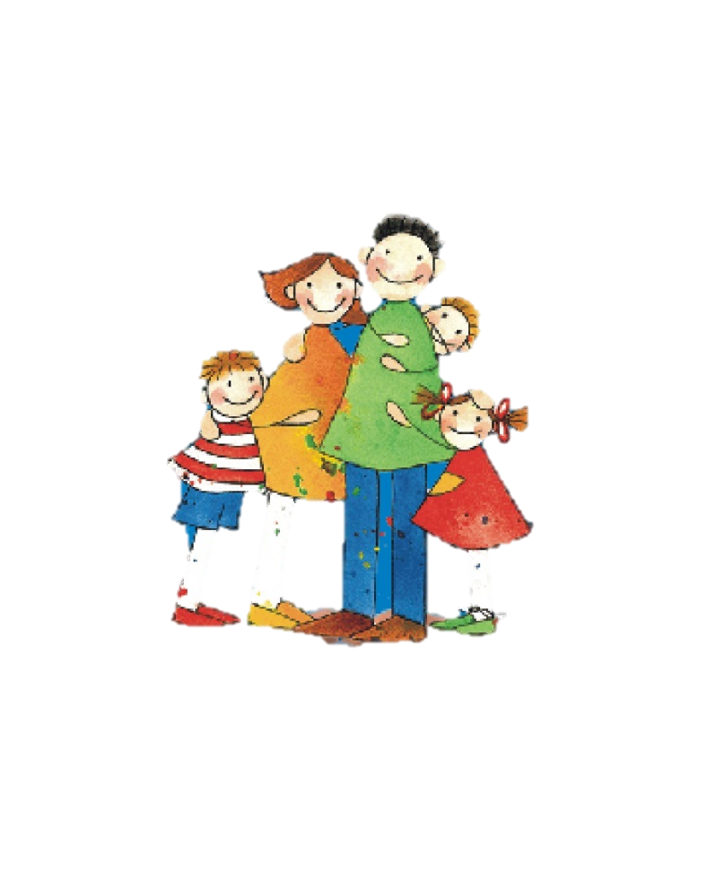
3. Parrocchia comunità educante
Il Cardinale di Milano, Martini, scrive che l’Oratorio è una comunità che educa
all’integrazione della fede e della vita,
grazie al servizio di una comunità di educatori
in comunione di responsabilità
con tutti gli adulti.
La parrocchia deve sapere che ha,
nel suo essere missionaria,
un ponte stabile tra chiesa e strada,
ossia l’oratorio, quale centro giovanile.

Slide 26

  Oratorio/parrocchia luogo educativo?
Questi giovani “distratti” da mille bancarelle
(e noi con loro) non hanno un centro,
si diceva, sono policentrici …
e aveva un bel dire Battiato: “cerco un centro di gravità permanente
che non mi faccia mai cambiare idea …”
Qualcuno, questo “ambiente” di ritrovo dei giovani,
lo ha definito un non luogo.

Slide 27

L’oratorio/parrocchia è un non luogo quando viene usato o presentato come
una stazione ferroviaria o
come un centro commerciale
Ci passi per andare a fare catechismo o per giocare …
ma non c’è nessuno
che ti aspetta,
vai sapendo che finito
torni a casa.
Diventano un “non luogo” quando
non suscitano domande e ricerca.

Slide 28

Il luogo ovvero l’esserci
Questa riflessione sulla linea di demarcazione
tra il non luogo e il luogo,
è proprio nella capacità di porsi
con logiche diverse..
L’oratorio/parrocchia si deve proporre pertanto come un ambiente educativo, non solo perché esteriormente accogliente,
ma perché è abitato da qualcuno.

Slide 29
Un esserci, quindi, non per vendere ma per testimoniare un già e ….un oltre
..il desiderio di cura, di paternità, di amicizia che la comunità cristiana ha per i suoi giovani.
Questo è fatto da persone chiamate (vocazione) e mandate (servizio) a dire i valori base della comunità stessa..

Slide 30
L’atteggiamento che più ci aiuta è quello del missionario:
non preoccupato di proselitismo ma di dire una grande gioia;
preoccupato di parlare la lingua, conoscere i linguaggi: sport, musica, internet, fumetti..
di andare lì dove sono … e non aspettare;
di sapere che l’educazione/evangelizzazione è un’arte che si gioca tra fermezza e pazienza nell’educare;
consapevolezza che il Signore è già all’opera con il suo Spirito nel cuore di chi ci sta davanti.

Slide 31
Natura, finalità, obiettivi, metodo dell’oratorio
Natura
Attraverso e per merito dell'Oratorio la comunità parrocchiale esprime la sua passione educativa per le nuove generazioni
Finalità
Le molteplici attività dell'Oratorio hanno come scopo di educare il giovane secondo l’antropologia del Vangelo,
Obiettivi
Gli interventi, le attività, le proposte dell'Oratorio sono molteplici e perché questo non si traduca in un attivismo caotico è necessaria un’attenta programmazione e verifica.

Slide 32
Metodo
L’Oratorio vive di questi tre irrinunciabili e caratteristici momenti: la convocazione, l’accoglienza e la proposta.
I Soggetti
La Comunità Educativa dell'Oratorio è l'insieme di tutti coloro che si impegnano, a diversi livelli e con compiti diversi, a realizzare il progetto educativo dell'Oratorio.
La Parrocchia
L'Oratorio è parte integrante della parrocchia e di essa costituisce un'espressione fondamentale.
Il Parroco
In quanto responsabile primo, a nome del Vescovo, di tutta la parrocchia, il Parroco è il punto di riferimento principale anche dell'Oratorio.

Slide 33
Animatori
Si ritengono animatori: i responsabili di gruppi, i catechisti, i coordinatori di servizi e programmi, i responsabili delle varie attività culturali, ricreative, ecc.
Genitori
La testimonianza e l'inserimento dei genitori nell'Oratorio sono necessari per la ricchezza dell'esperienza e per la loro primaria responsabilità educativa.
Altri collaboratori
Nell'Oratorio prestano la loro opera anche collaboratori occasionali, legati a specifiche attività. Essi possono essere singoli o gruppi, parrocchiali e non, la cui presenza si rivela utile e preziosa.

Slide 34
Ambiti formativi
La catechesi
La catechesi è educazione alla vita di fede; ….è scoperta, incontro e rapporto vivo che lo Spirito Santo ci fa realizzare con Gesù Cristo, dono del Padre (cfr. RdC 56-68).
Essa è cammino comunitario di fede che conduce alla scoperta e all’accettazione, nella vita, di questa Persona, con cui condividere il cammino della propria esistenza personale e comunitaria

Slide 35
Il cammino di Iniziazione Cristiana è:
graduale, perché adattato alle capacità delle diverse età;
continuo: … è tutto il cammino di catechesi che, in quanto educa alla vita cristiana, rende capaci di accogliere la grazia dei Sacramenti;
attivo: il gruppo sia continuamente coinvolto…con la concreta partecipazione attiva alla vita dell'Oratorio, della parrocchia e della Chiesa;
aperto sulla vita e sulla storia; l'annuncio di Cristo deve avvenire anche partendo dai fatti della vita dei ragazzi e dei giovani…

Slide 36

Nel cammino di catechesi vengono coinvolti i genitori e le famiglie.
Con loro si promuovono perciò incontri periodici, o, almeno, occasionali come anche - auspicabilmente - momenti di preghiera e/o celebrativi e di festa.
Il rapporto tra catechista e ragazzi dovrebbe continuare, nel limite del possibile, anche al di fuori dell'incontro catechistico, in momenti di amicizia, di gioco, ecc.

Slide 37
La preghiera
Complemento indispensabile della catechesi, nella formazione della vita di fede, è la proposta della preghiera, da attuare nei modi e nei tempi che si ritengono di volta in volta più opportuni.
La parola "Oratorio" significa proprio "luogo di preghiera".
Liturgia e sacramenti
La liturgia si colloca come uno dei momenti della crescita cristiana dove ogni singolo cristiano, nella comunità, fa "esperienza" viva dell’incontro con Cristo.
Ambito caritativo missionario
Ai cristiani è affidata la gioiosa e tremenda responsabilità di "raccontare" la fede alle generazioni future, di presentare modelli di cristiani convinti, vivi ed entusiasti ai più giovani, e di dare il contributo della loro passione evangelizzatrice e innovatrice alla comunità cristiana
Ambito culturale politico e sociale
Per il nostro stesso essere cristiani siamo chiamati, in quanto collaboratori, alla costruzione del regno di Dio, ad adempiere i nostri doveri di cittadini fedeli allo spirito del Vangelo, secondo la vocazione di ciascuno;

Slide 38
Ambiti e strutture di carattere ricreativo e sportivo
L'azione educativa dell'Oratorio non è indirizzata alla formazione di una spiritualità che non tiene conto della globalità della persona; di essa, invece, cura la crescita integrale: "L'Oratorio è aperto a tutto l'uomo, è aperto alla vita".
Attività teatrali, musicali, espressive…
L'educazione integrale della persona esige che si valorizzi il bisogno di sano protagonismo e le capacità espressive dei ragazzi e dei giovani.
Attività estive
Loro obiettivo fondamentale è quello di educare i ragazzi e i giovani a vivere da cristiani anche la vacanza; offrono a coloro che vi partecipano la possibilità di armonizzare valori umani e cristiani; propongono un'utilizzazione fruttuosa del tempo libero.

Slide 39
Rapporti tra l'oratorio e gli altri centri educativi
La Famiglia
L'Oratorio si apre alla famiglia, ne integra l'opera educativa e la stimola;
La Scuola
L'opera formativa nei confronti delle nuove generazioni richiede la convergenza educativa tra Famiglia, Oratorio e Scuola.
Il mondo del lavoro
L'Oratorio deve prestare particolare attenzione ai problemi del lavoro, perché l'inizio di questa attività avviene, di solito, nel periodo di vita oratoriana
Il territorio
La persona vive in un territorio, al quale l'Oratorio si apre per creare, nel limite del possibile, occasioni di collaborazione educativa.

Slide 40

È compito dell'Oratorio formare i ragazzi e i giovani affinché si sentano partecipi dei problemi che interessano la gente nel territorio, come la casa, le strutture a servizio dei bisognosi, le iniziative contro la droga, la violenza e l'emarginazione. ..
In questo ambito, realtà a cui l'Oratorio deve sensibilizzare o preparare sono:
l'impegno sociale, il servizio alla comunità civile mediante l'assunzione di responsabilità….

Slide 41

Le urgenze dell'oggi
La vocazione
L'attenzione principale di ogni rapporto educativo è volta a fornire al giovane tutto quanto gli è necessario per accogliere il progetto che Dio lo invita a realizzare nella sua vita per il Regno. Questa proposta vocazionale deve essere sviluppata trasversalmente in tutto il progetto.
La famiglia
Il desiderio di famiglia sempre più messo in risalto dalle inchieste sul mondo giovanile è una domanda urgente di educazione; quale famiglia, come prepararsi, quali prospettive?
Scuola e lavoro
Ci sono luoghi che esigono una particolare attenzione, perché sono determinanti per la vita del giovane. Che domande pongono a una comunità cristiana, che aiuto non si deve far mancare? Come concretamente il mondo adulto dà prova di impegnarsi per i giovani?

Slide 42
Affettività e sessualità
Una sfera educativa tipica di un’età evolutiva che ha bisogno di interventi specifici, che richiede una presa di posizione da parte del mondo adulto e una corresponsabilizzazione del giovane, una lettura critica delle provocazioni della realtà e uno stile di vita sobrio.
L'emarginazione giovanile
E' una urgenza tipica del mondo giovanile di oggi. Come si caratterizza e quali orientamenti intende assumere la comunità cristiana nell'affrontarla?
I giovani e la cultura della notte
E’ una cultura che si va sempre più diffondendo e che deve vedere la comunità cristiana capace di progettare attenzioni educative, spazi alternativi, formazione di educatori e sinergie con le realtà pubbliche oltre che con i genitori.

Slide 43
Gli strumenti
La formazione degli animatori
Delineare la figura di educatore del mondo giovanile, la necessaria preparazione e spiritualità, l'inserimento nella comunità cristiana, il sistema formativo.
Gli itinerari educativi e le mediazioni
Offrire alla realizzazione del progetto la gradualità necessaria stabilendo criteri, mete, strumenti che aiutino la crescita globale a seconda delle varie età o della maturità di vita e di fede raggiunte.

